Slide 1


Protipadělková směrnice (FMD)
Mgr. Robert Běhal

Slide 2

EU legislativa
Směrnice Evropského parlamentu a Rady 2001/836/ES
Nařízení komise v přenesené pravomoci EU 2016/161
Tříletá lhůta od vydání, tedy platnost od 02/2019!
Netradiční koncept evropských zákonodárců
–systém budují účastníci, nikoliv státní autority
www.fnol.cz

Slide 3
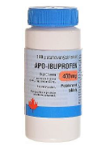

1) ATD Anti-Tampering Device
Nově povinné na všech baleních.
Povinnost lékárníka ověřit –bude na první pohled zřejmé?
VS
www.fnol.cz

Slide 4

2) UI -Unique product identifier
GTIN –univerzální číslo produktu
Serialisation number –unikátní číslo balení
www.fnol.cz

Slide 5
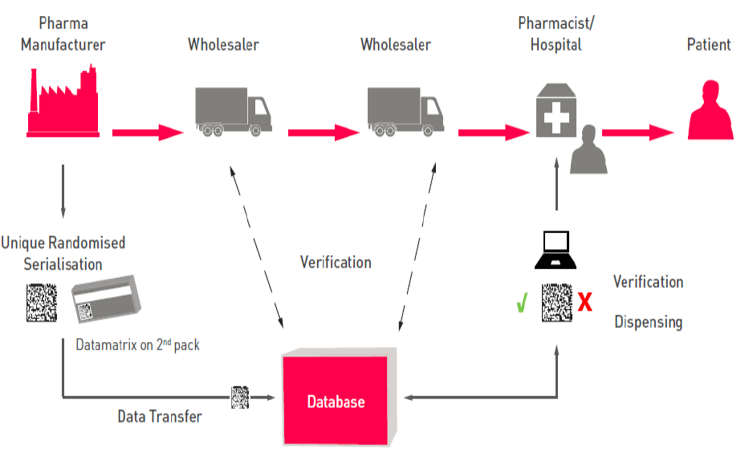
www.fnol.cz

Slide 6
Co vše dnes běhá na táře po síti?
Základní provoz Lékárenského SW –komunikace s databází (LAN)
Ověřování platnosti rodných čísel pojištěnců na portálu VZP
E-recept 2x (stažení + výdej)
Povinná hlášení o výdeji LP na SUKL
Platby kartami
Přibude 2x FMD (ověření + zneplatnění)
(EET u nás naštěstí ne)
www.fnol.cz

Slide 7
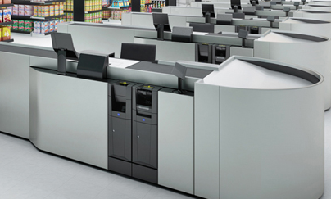
Co budeme potřebovat?
Hardware –kamerové čtečky (táry 12ks), +cytostatika, krevní deriváty
(100tis.Kč)
-výdej pro nemocnici vyzkoušíme pomocí PDA
pokud by se ukázalo jako nedostatečné, pak jiná řešení?
www.fnol.cz

Slide 8
Co budeme potřebovat?
Software –pravděpodobně bude vyvinuto v rámci stávajících servisních smluv
      -odlehčené moduly pro cyto a TO bez vazby na sklad a účetnictví??
Síťová infrastruktura?
Personál?
Smlouva s NOOL
www.fnol.cz

Slide 9
 | počet vydaných bal. | počet načtení ČK teď | nárůst (násobek) | nárůst -počet | nárůst v hod.. (průměr 2,9sec.)
NEMOCNICE | 519 643 | 134 630 | 3,9 | 385 013 | 310
RECEPTY | 522 596 | 300 000 | 1,7 | 222 596 | 179
www.fnol.cz

Slide 10
Problematické body
Po 02/2019 zmatek –doprodej všech zásob s EANy, přechodná balení (EAN+DataMatrix), DataMatrix bez nahrání do databáze!
Zrušit interní ČK? (informace o datu příjmu, dodavateli, ceně apod.). Pak nutno skenovat navíc i při příjmu!!!
10-day rule –UI vyřazený z databáze lze obnovit jen 10 dnů, jinak likvidace. Stejně poškozený UI.
www.fnol.cz

Slide 11
Problematické body
Inventury dnes –ztráty +inventurní nálezy.
FMD znemožní nálezy –větší ztráty? Přesnější evidence?
Roztoky pro peritoneální dialýzu –dnes systém distribuce přímo domů k pacientům.
Výdej krevních derivátů na TO.
www.fnol.cz

Slide 12


Děkuji za pozornost
.

